Slide 1





I nostri sensi e oltre
ESPERIMENTO Legge di Faraday – Misura della FEM e della corrente indotta da una variazione di flusso di campo magnetico in una bobina conduttrice
PREMESSA TEORICA
COME CONDURRE L’ESPERIMENTO

Slide 2
PREMESSA TEORICA

Slide 3
Un avvolgimento di N spire di materiale conduttore (in azzurro) può scorrere su due binari paralleli (in rosso) ed è immerso in un campo magnetico prodotto da un tappeto di magneti
(entrante nel piano del disegno in figura).
L
Se la spira è ferma non si misura alcuna corrente.

Slide 4
Ora l’avvolgimento viene trascinato da un motore a velocità costante verso destra.
L
V
Inizialmente il flusso di B attraverso la spira aumenta. Nella bobina si
misura una corrente indotta in senso antiorario che produce un c.m.
opposto a quello esterno.

Slide 5
Quando la spira è completamente appoggiata sul tappeto di magneti non si ha alcuna corrente indotta perchè il flusso di B non varia nel tempo.
L
V
d

Slide 6
Quando l’avvolgimento comincia ad uscire dal tappeto di magneti il
flusso di B attraverso l’avvolgimento diminuisce. In questa situazione
si misura una corrente indotta in senso orario che produce un c.m. che
rinforza quello esterno.
V

Slide 7
Il flusso magnetico è proporzionale al numero di linee del campo B che attraversano l’area della bobina .
L’unità di misura del flusso magnetico è il weber: 1 Wb = 1 Tm²
Spira di area A

Slide 8
Legge di Faraday
Una FEM indotta in un avvolgimento di N spire è dovuta al cambiamento del flusso magnetico.
Modi di indurre una FEM:
Variare il campo magnetico.
Variare l’area della spira immersa nel campo B.
Cambiare l’angolo tra B e A.

Slide 9
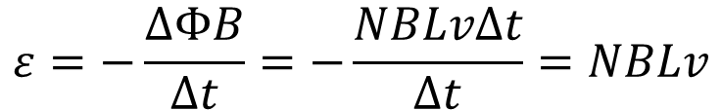
La FEM indotta ε, per il nostro esperimento, si manifesta fintanto che la bobina non è completamente entrata (o uscita) dal tappeto di magneti. Essa vale:
$$ε=−\frac{∆ΦB}{Δt}=−\frac{NBLvΔt}{Δt}=NBLv$$
dove L è la separazione tra i binari.
La corrente indotta vale
N
dove R è la resistenza della bobina.

Slide 10
COME CONDURRE L’ESPERIMENTO

Slide 11
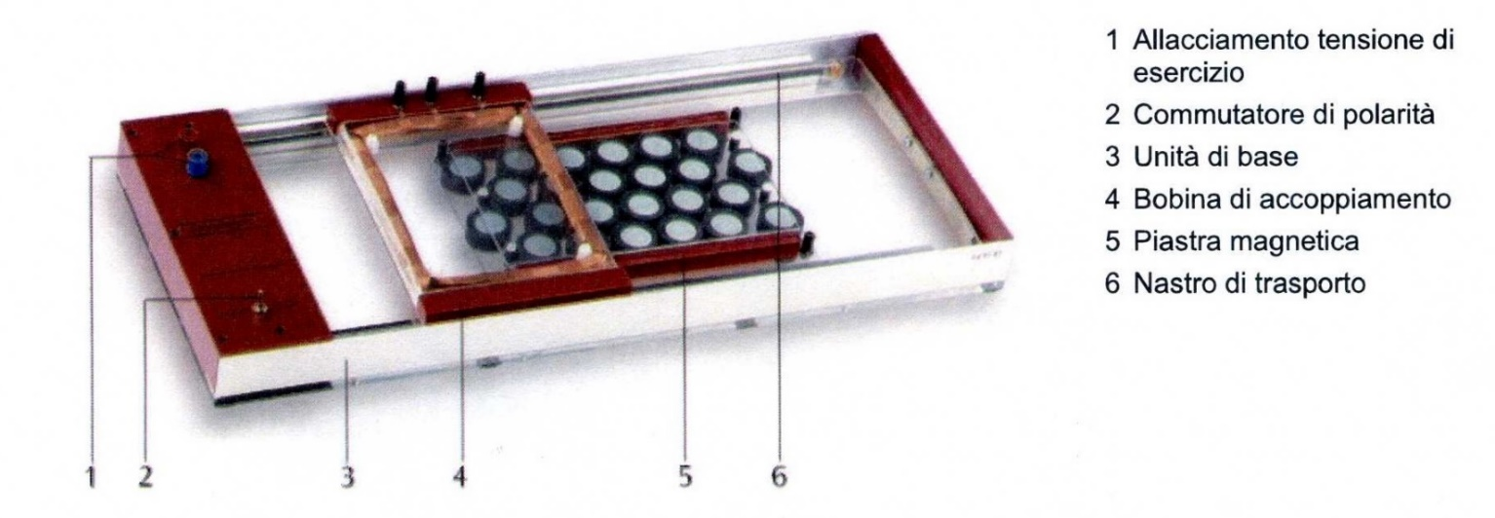
L’APPARATO SPERIMENTALE
-Seguendo le istruzioni della scheda allegata prendere familiarità con l’apparato sperimentale.
Collegare l’amperometro e il voltmetro alla bobina.
Misurare le dimensioni lineari della bobina e B con la strumentazione in dotazione.
RACCOLTA DATI
Fissata una velocità di trascinamento misurare la fem indotta al variare del numero
degli avvolgimenti della bobina.
Ripetere la misura della fem per una delle tre bobine in dotazione variando la velocità di
trascinamento.
- Verificare che la fem indotta è proporzionale al numero di avvolgimenti ed è proporzionale a v.
Verificate, per una fissata velocità di trascinamento, che il prodotto NBLv risulta, all’interno
dell’errore di misura, uguale alla fem indotta misurata dal voltmetro.
Determinare il valore della resistenza di una delle bobine effettuando una misura della corrente
indotta durante il trascinamento.

Slide 12
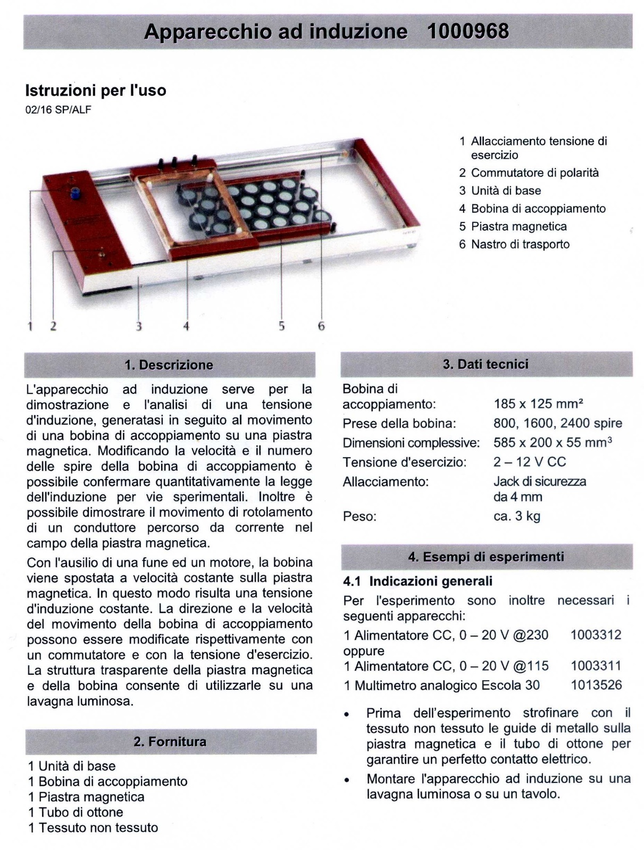

Slide 13
